Slide 1
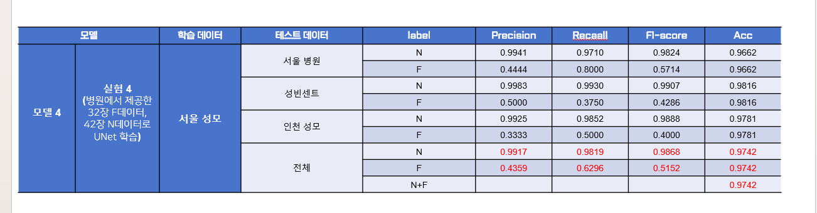
모델 |  | 학습 데이터 | 테스트 데이터 | label | Precision | Recaall | F1-score | Acc
모델 2 | 실험 1 (32명 F 데이터로 Unet 학습) | 서울 성모 (데이터 증강 포함) | 서울 병원 | N | 0.9961 | 0.9787 | 0.9873 | 0.9756
 |  |  |  | F | 0.5417 | 0.8667 | 0.6667 | 0.9756
 |  |  | 성빈센트 | N | 0.9861 | 1 | 0.9930 | 0.9862
 |  |  |  | F | 1 | 0.2500 | 0.4000 | 0.9862
 |  |  | 인천 성모 | N | 0.9926 | 0.9926 | 0.9926 | 0.9854
 |  |  |  | F | 0.5 | 0.5 | 0.5 | 0.9854
 |  |  | 전체 | N | 0.9838 | 0.9992 | 0.9914 | 0.9831
 |  |  |  | F | 0.8750 | 0.2593 | 0.9914 | 0.9831
 |  |  |  | N+F |  |  |  | 0.9831
 | 실험 2 (32명 F 데이터+ 43 명 N 데이터로 UNet 핛브) | 서울 성모 (데이터 증강 포함) | 서울 병원 | N | 0.9468 | 0.9981 | 0.9914 | 0.9831
 |  |  |  | F | 0.8750 | 0.4667 | 0.6087 | 0.9831
 |  |  | 성빈센트 | N | 0.9839 | 1 | 0.9919 | 0.9839
 |  |  |  | F | 1 | 0.1250 | 0.2222 | 0.9839
 |  |  | 인천 성모 | N | 0.9926 | 0.9926 | 0.9926 | 0.9854
 |  |  |  | F | 0.5 | 0.5 | 0.5 | 0.9854
 |  |  | 전체 | N | 0.9843 | 0.9989 | 0.9916 | 0.9835
 |  |  |  | F | 0.8889 | 0.3478 | 0.5 | 0.9835
 |  |  |  | N+F |  |  |  | 0.9835
 | 전에 성능이 좋은 모델 (연구실에서 segmentation한 데이터 61명 환자로 UNet 학습) |  | 서울 병원 | N | 0.9936 | 0.9052 | 0.9474 | 0.9023
 |  |  |  | F | 0.1967 | 0.8 | 0.3158 | 0.9023
 |  |  | 성빈센트 | N | 0.993 | 0.9977 | 0.9953 | 0.9908
 |  |  |  | F | 0.8333 | 0.625 | 0.7143 | 0.9908
 |  |  | 인천 성모 | N | 0.9888 | 0.9815 | 0.9851 | 0.9708
 |  |  |  | F | 0.1667 | 0.25 | 0.2 | 0.9708
 |  |  | 전체 | N
 |  |  |  | F
 |  |  |  | N+F

Slide 2
모델 | 학습 데이터 | 테스트 데이터 | label | Precision | Recaall | F1-score | Acc
모델 4 | 실험 4 (병원에서 제공한 32장 F데이터, 42장 N데이터로 UNet 학습) | 서울 성모 | 서울 병원 | N | 0.9941 | 0.9710 | 0.9824 | 0.9662
 |  |  |  | F | 0.4444 | 0.8000 | 0.5714 | 0.9662
 |  |  | 성빈센트 | N | 0.9983 | 0.9930 | 0.9907 | 0.9816
 |  |  |  | F | 0.5000 | 0.3750 | 0.4286 | 0.9816
 |  |  | 인천 성모 | N | 0.9925 | 0.9852 | 0.9888 | 0.9781
 |  |  |  | F | 0.3333 | 0.5000 | 0.4000 | 0.9781
 |  |  | 전체 | N | 0.9917 | 0.9819 | 0.9868 | 0.9742
 |  |  |  | F | 0.4359 | 0.6296 | 0.5152 | 0.9742
 |  |  |  | N+F |  |  |  | 0.9742

Slide 3
모델 |  | 학습 데이터 | 테스트 데이터 | label | Precision | Recaall | F1-score | Acc
모델 2 | 실험 1 (32명 F 데이터로 Unet 학습) | 서울 성모 (데이터 증강 포함) | 전체 | N | 0.9838 | 0.9992 | 0.9914 | 0.9831
 |  |  |  | F | 0.8750 | 0.2593 | 0.4 | 0.9831
 |  |  |  | N+F |  |  |  | 0.9831
모델 2 | 실험 2 (32명 F 데이터+ 43 명 N 데이터로 UNet 학습) | 서울 성모 (데이터 증강 포함) | 전체 | N | 0.9843 | 0.9989 | 0.9916 | 0.9835
 |  |  |  | F | 0.8889 | 0.3478 | 0.5 | 0.9835
 |  |  |  | N+F |  |  |  | 0.9835
모델 2 | 실험 3 (18 명 F 데이터) | 서울 성모 (데이터 증강 포함) | 서울 병원 | N | 0.9921 | 0.9729 | 0.9824 | 0.9662
 |  |  |  | F | 0.44 | 0.7333 | 0.55 | 0.9662
 |  |  | 성빈센트 | N | 0.9861 | 1 | 0.9930 | 0.9862
 |  |  |  | F | 1 | 0.25 | 0.4 | 0.9862
 |  |  | 인천 성모 | N | 0.9925 | 0.9852 | 0.9888 | 0.9781
 |  |  |  | F | 0.3333 | 0.5 | 0.4 | 0.9781
 |  |  | 전체 | N | 0.9901 | 0.9852 | 0.9876 | 0.9758
 |  |  |  | F | 0.4545 | 0.5556 | 0.5 | 0.9758
 |  |  |  | N+F |  |  |  | 0.9758
실험 3은 연구실에서 segmentation한 서울성모 병원 18명 F CT 데이터로 UNet을 학습함
실험 3의 목적은 연구실에서 segmentation 한 데이터가 정확한지 판단하고자 실험을 진행함
실험 3의 결과를 보았을 때 성능이 실험 1과 유사해, 연구실에서 segmentation한 데이터도 사용 가능하다고 판단됨 (전반 결론에 큰 의미는 없음 )

Slide 4
UNet Segmentation 모델 학습 방법 1
모델 학습
학습 데이터: 전문가가 segmentation 한 32명 F 데이터
3D UNet 사용함
Depth 32로 사용
Epoch: 300
마지막 Epoch의 가중치를 저장하여 분류 모델 Encoder 부분에 사용하였음

Slide 5
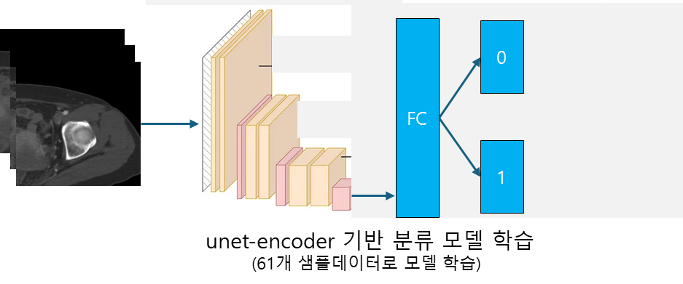
UNet-encoder 기반 분류 모델 1
모델 학습
학습 데이터: 서울 성모 데이터 - N 1885개, F 264개 (증강 각 F 데이터 20개 포함)
검증 데이터: N 471개, F 264개
Depth 32로 설정
테스트 데이터: 서울 병원, 성빈센트, 인천 성모 모든 데이터
Epoch: 300
학습 layer : UNet Encoder 마지막 2개 layer와 FC
모델 |  | 학습 데이터 | 테스트 데이터 | label | Precision | Recaall | F1-score | Acc
모델 2 |  | 서울 성모 | 서울 병원 | N | 0.9791 | 0.9885 | 0.9885 | 0.9774
 |  |  | 서울 병원 | F | 0.8 | 0.2667 | 0.4 | 0.9774
 |  |  | 성빈센트 | N | 0.9839 | 1 | 0.9919 | 0.9839
 |  |  | 성빈센트 | F | 1 | 0.1250 | 0.2222 | 0.9839
 |  |  | 인천 성모 | N | 0.9926 | 1 | 0.9963 | 0.9927
 |  |  | 인천 성모 | F | 1 | 0.5 | 0.6667 | 0.9927

Slide 6
UNet Segmentation 모델 학습 방법 2
모델 학습
학습 데이터: 전문가가 segmentation 한 32명 F 데이터 + 연구실에서 segmentation한 43명 N 데이터
3D UNet 사용함
Depth 32로 사용
Epoch: 300
마지막 Epoch의 가중치를 저장하여 분류 모델 Encoder 부분에 사용하였음

Slide 7
UNet-encoder 기반 분류 모델 2
모델 학습
학습 데이터: 서울 성모 데이터 - N 1885개, F 264개 (증강 각 F 데이터 20개 포함)
검증 데이터: N 471개, F 264개
Depth 32로 설정
테스트 데이터: 서울 병원, 성빈센트, 인천 성모 모든 데이터
Epoch: 300
학습 layer : UNet Encoder 마지막 2개 layer와 FC
모델 | 학습 데이터 | 테스트 데이터 | label | Precision | Recaall | F1-score | Acc
모델 2 | 서울 성모 | 서울 병원 | N | 0.9468 | 0.9981 | 0.9914 | 0.9831
 |  | 서울 병원 | F | 0.8750 | 0.4667 | 0.6087 | 0.9831
 |  | 성빈센트 | N | 0.9839 | 1 | 0.9919 | 0.9839
 |  | 성빈센트 | F | 1 | 0.1250 | 0.2222 | 0.9839
 |  | 인천 성모 | N | 0.9926 | 0.9926 | 0.9926 | 0.9854
 |  | 인천 성모 | F | 0.5 | 0.5 | 0.5 | 0.9854

Slide 8
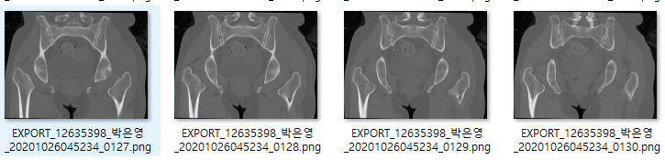
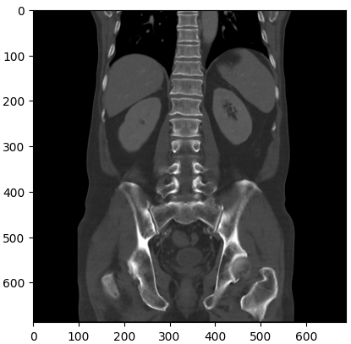
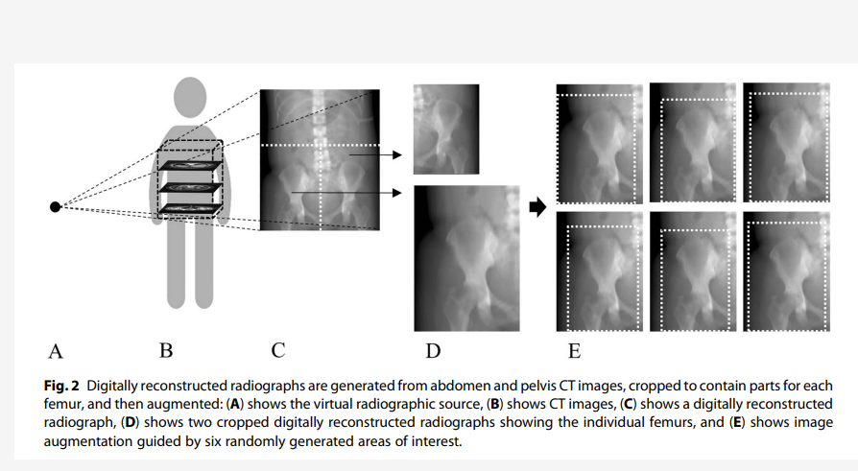

Slide 9
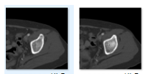

identify the AIIS 모듈
2D-Unet
환자 CT
데이터 전처리
identify the
AIIS
32장 CT
이미지 정규화
3D 이미지 생성
CT 영사 좌우 분리

Slide 10
identify the AIIS 모듈
2D-Unet
AIIS 뒤로 32장 이미지 선택
identify the
AIIS
3D 이미지 생성
환자 CT
데이터 전처리
이미지 정규화
???
CT 영사 좌우 분리

Slide 11
$\frac{W}{4}∗\frac{H}{4}$ *(4*4*c)
Patch partition
Linear Projection
$$W∗H∗Class$$
Linear Embedding
encoder
stage1
Patch Expanding
$$W∗H∗C$$
$\frac{W}{4}∗\frac{H}{4}$ *C
Swin Transformer Block * 2
Skip Connection (1/4)
Swin Transformer Block * 2
$\frac{W}{4}∗\frac{H}{4}$ *C
decoder
stage1
Patch Expanding
Patch Merging
encoder
stage 2
$\frac{W}{8}∗\frac{H}{8}$ *2C
Swin Transformer Block * 2
Skip Connection (1/8)
Swin Transformer Block * 2
$\frac{W}{8}∗\frac{H}{8}$ *2C
decoder
stage 2
Patch Expanding
Patch Merging
encoder
stage 3
$\frac{W}{16}∗\frac{H}{16}$ *4C
Swin Transformer Block * 2
Skip Connection (1/16)
Swin Transformer Block * 2
$\frac{W}{16}∗\frac{H}{16}$ *4C
decoder
stage 3
Patch Expanding
Patch Merging
Encoder
Decoder
Swin Transformer Block * 1
Swin Transformer Block * 1
$\frac{W}{32}∗\frac{H}{32}$ *8C
Bottleneck

Slide 12
(H/4, W/4, 48)
Swin Transoformer
(H/4, W/4, 48)
(H/8, W/8, 96)
(H/16, W/16, 160)
(H/32, W/32, 214)
(H/64, W/64, 320)
128
64
32
16
8
Encoder: HarDNet Block
Decoder: HarDNet Block
Convolution Block
Down-Sample
Up-Sample
Skip-Connection

Slide 13
(H/2, W/2, D/2, 1)
(H/4, W/4, D/4, 16)
256*256*32
128*128*16
32*32*4
16*16*2
Encoder: Convolution Block
Decoder: Convolution Block
Down-Sample
Up-Sample
Skip-Connection

